Slide 1
Использование пособия «Дары Фрёбеля в работе с детьми с ОВЗ»
Выполнила:
Учитель-дефектолог МКДОУ «Умка»
Андреева Анастасия Александровна

Slide 2
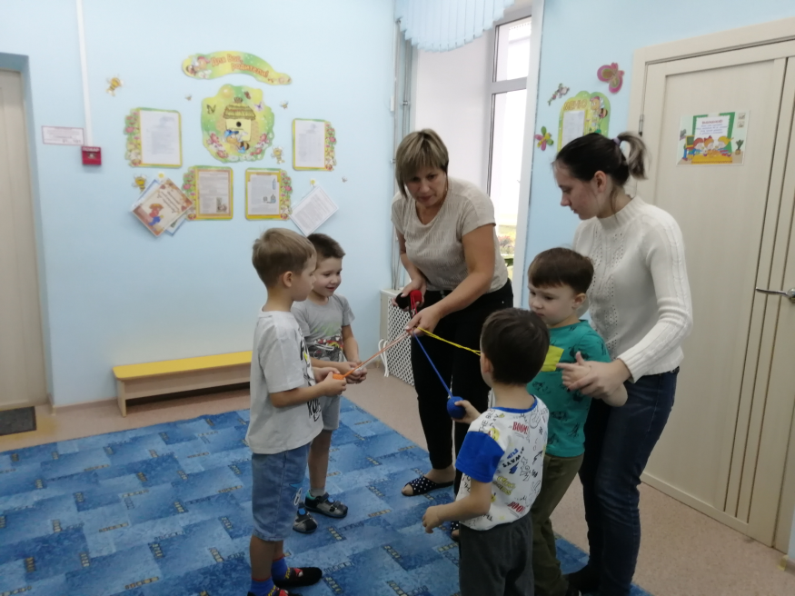
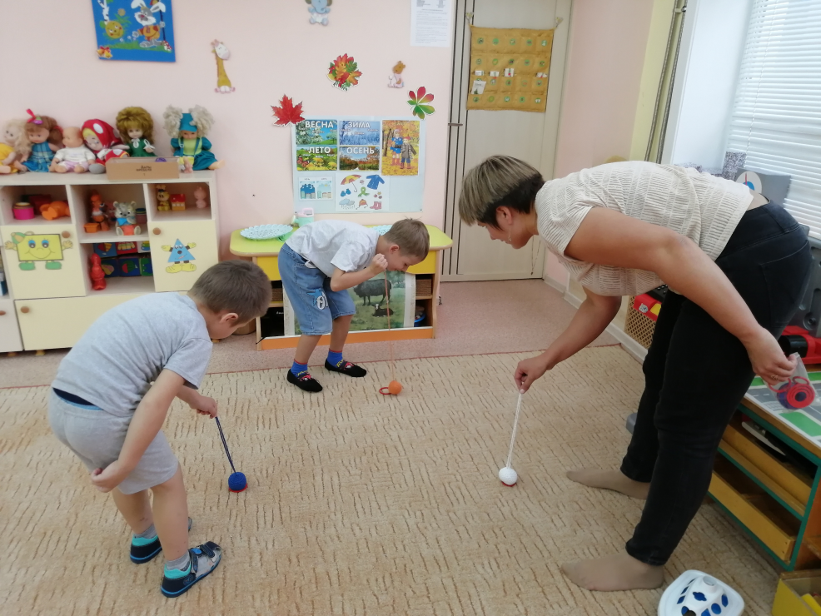
Использование «Даров Фрёбеля» на физкультурном занятии

Slide 3
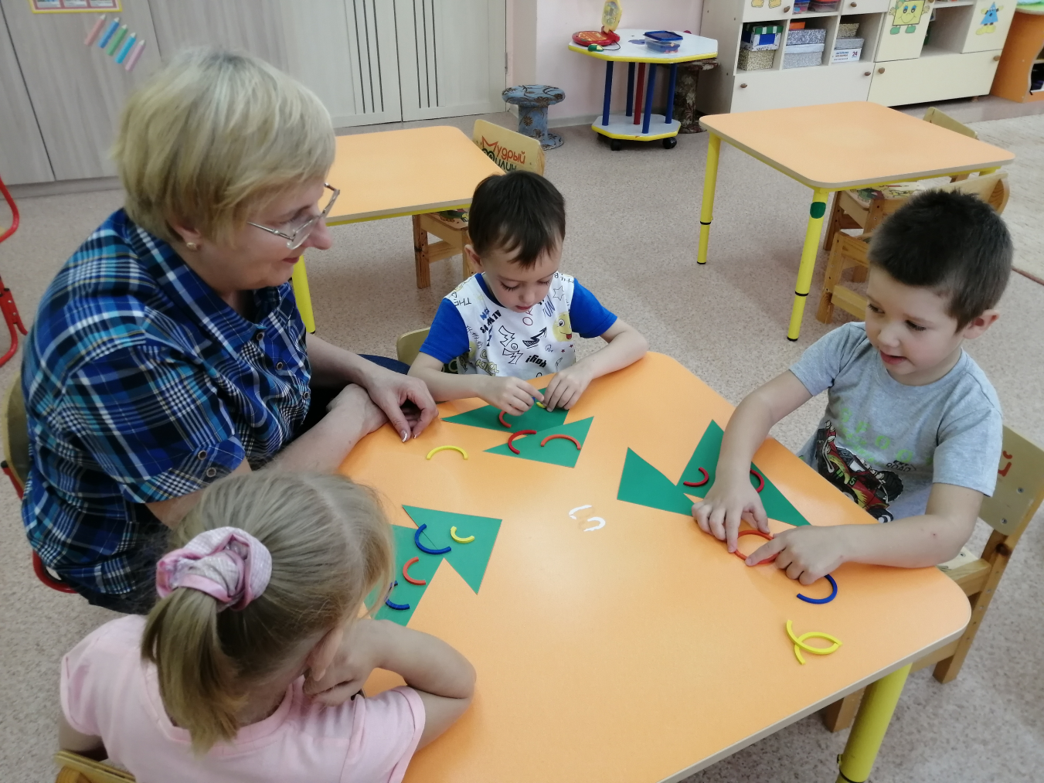
«Дары Фрёбеля» на занятиях воспитателей

Slide 4
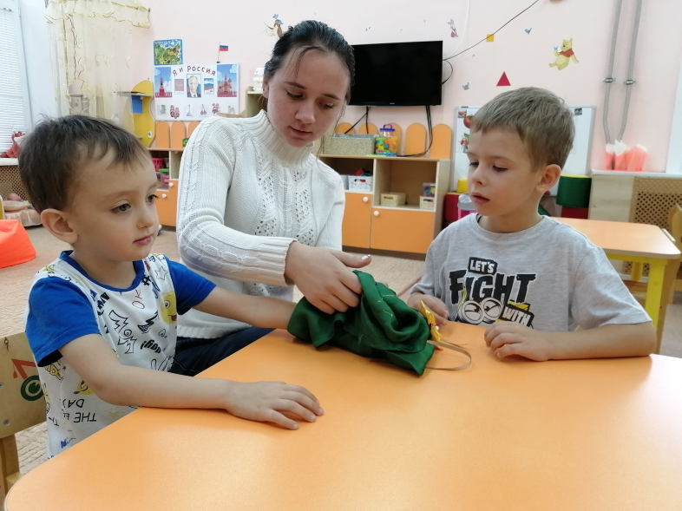
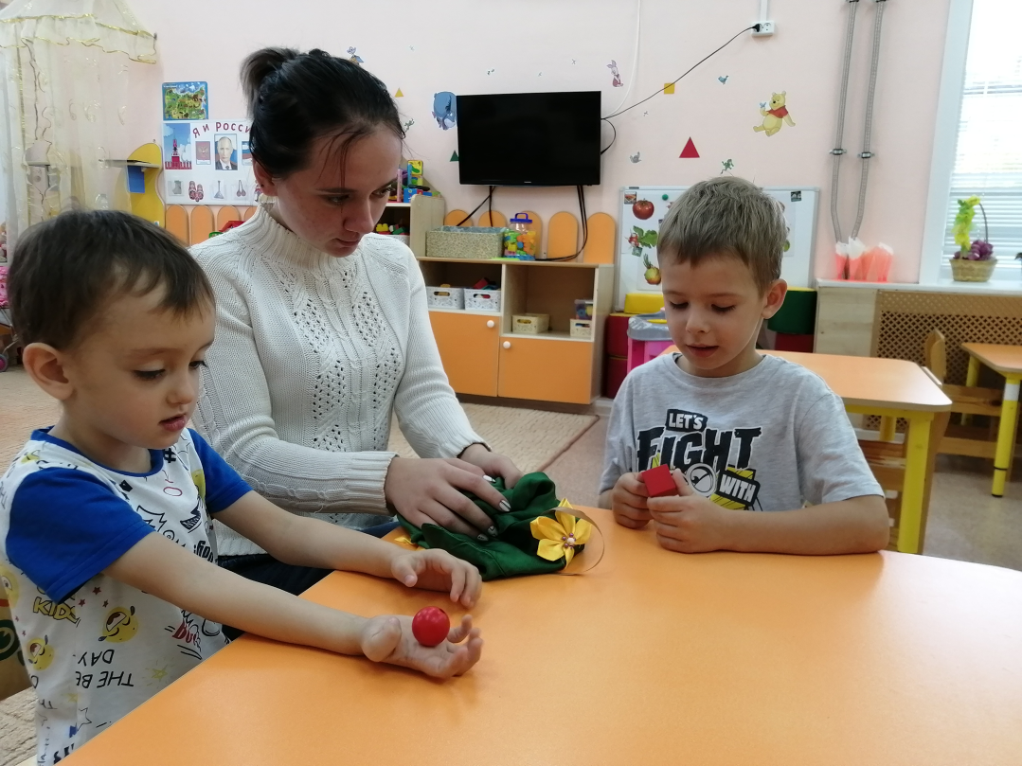
Игра «Волшебный мешочек»

Slide 5
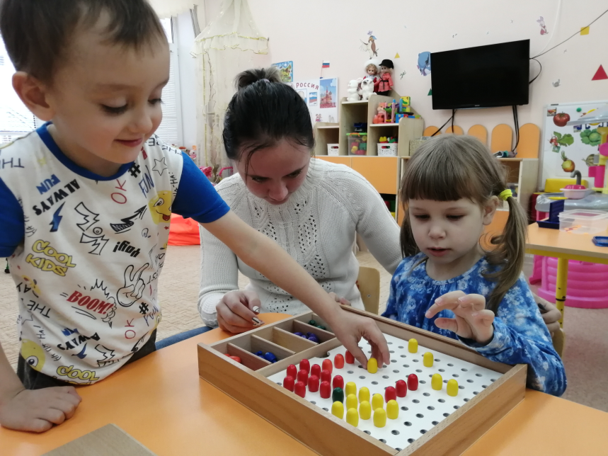
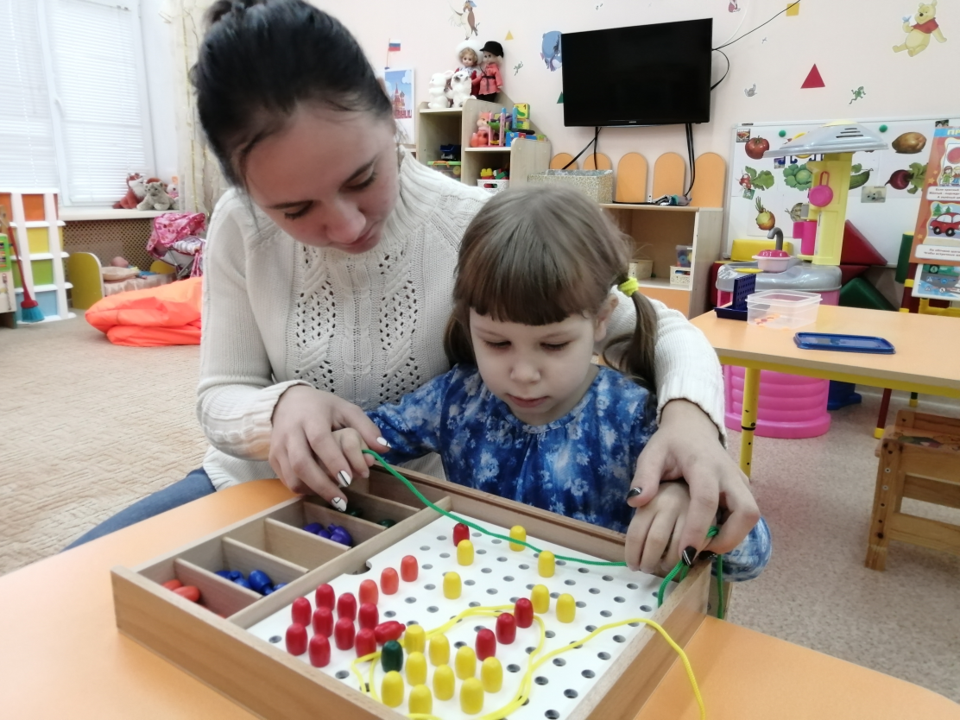
Игра с набором «Мозаика, шнуровка»

Slide 6
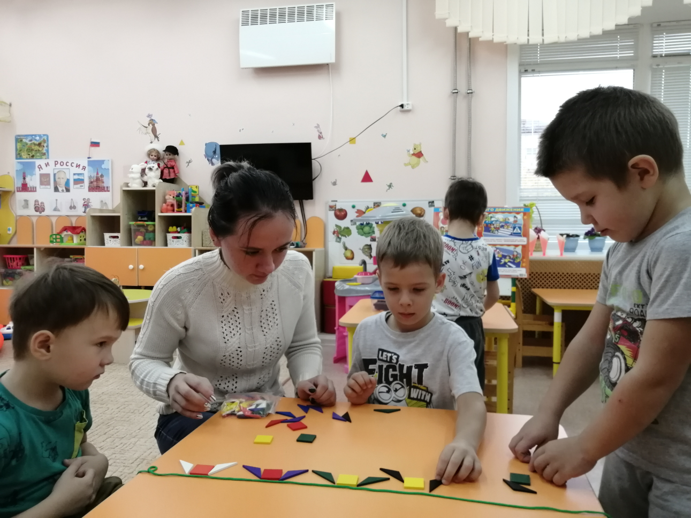
Игра «Большая стирка»

Slide 7
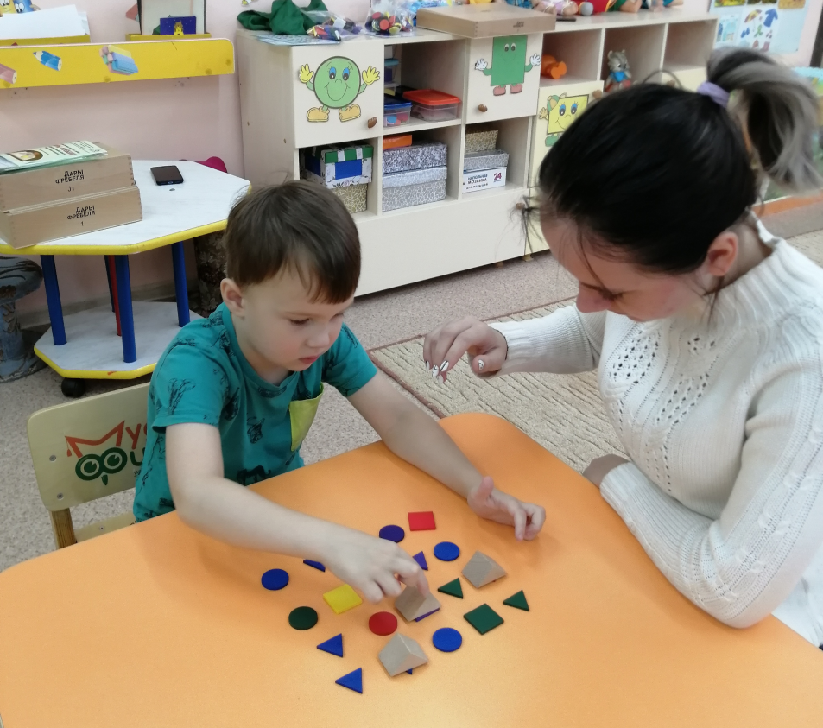
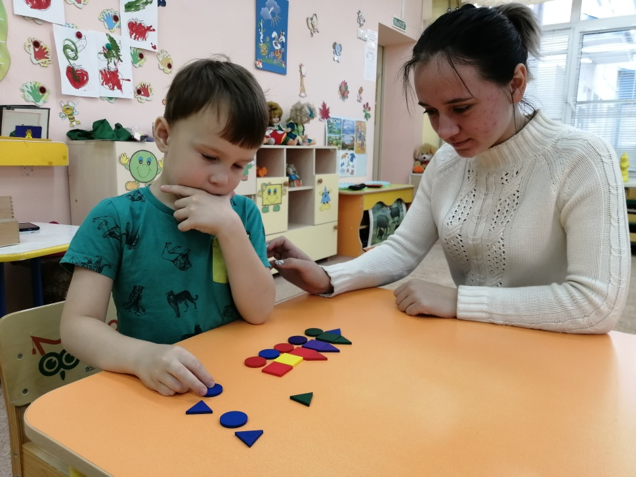
Другие игры

